Slide 1

Ciencia de Datos Diplomado
Seminario en ciencia de datos

Slide 2
Objetivos
01
Introducción a Machine Learning
02
Ejercicios Prácticos
03
Preguntas y respuestas
Seminario en ciencia de datos

Slide 3
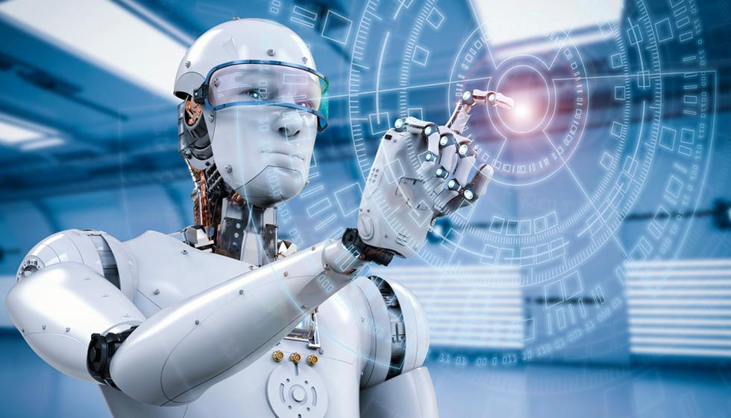
Que es Inteligencia Artificial?
Introducción a Machine Learning
Predicciones en ciencia de datos
Inteligencia Artificial
Machine Learning
Computadoras imitando el comportamiento humano para realizar tareas
Deed Learning
Facebook , Netflix
Chat Bot
Los están usando en paginas web
Asistentes virtuales
Alexa
Seminario en ciencia de datos

Slide 4
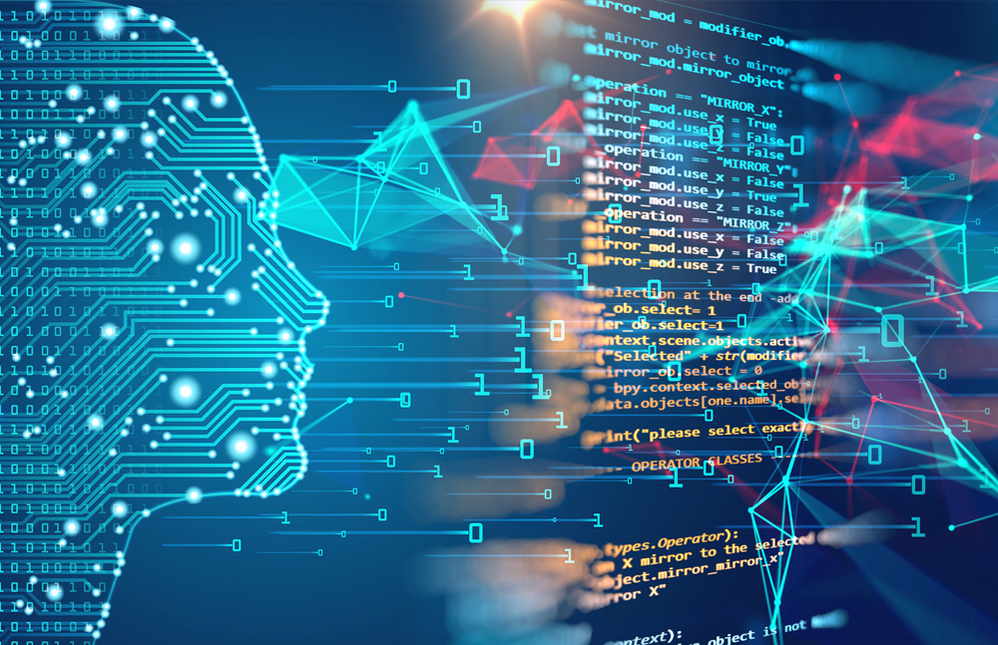
Que es machine learning?
Introducción a Machine Learning
Machine Learning
Aprendizaje Supervisado
Método de análisis de datos etiquetados
Aprendizaje no supervisado
Tareas de agrupamiento
Estudio de los datos históricos para predecir el futuro
Aprendizaje Automático Reforzado
Recompensas y penalizaciones
Seminario en ciencia de datos

Slide 5
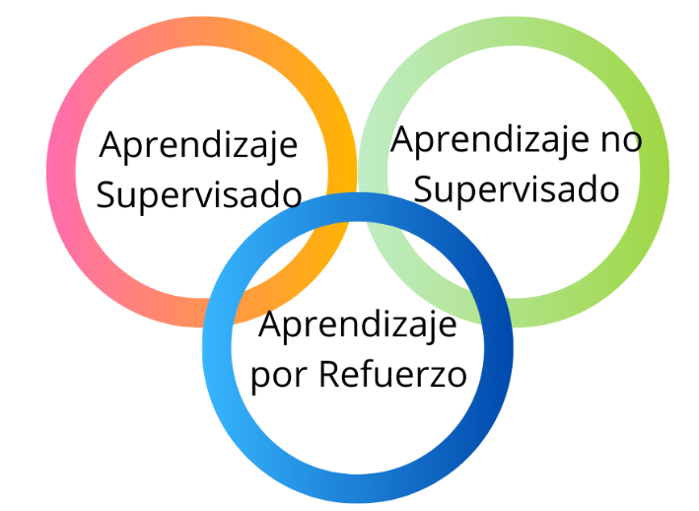
Tipos de aprendizaje
Introducción a Machine Learning
Seminario en ciencia de datos

Slide 6
Tipos de aprendizaje supervisado
Introducción a Machine Learning
Por clasificación
Etiquete entre 2 o mas categorías
Tipos Aprendizaje Supervisado
Por regresión
Predice entre un rango de valores
Seminario en ciencia de datos

Slide 7
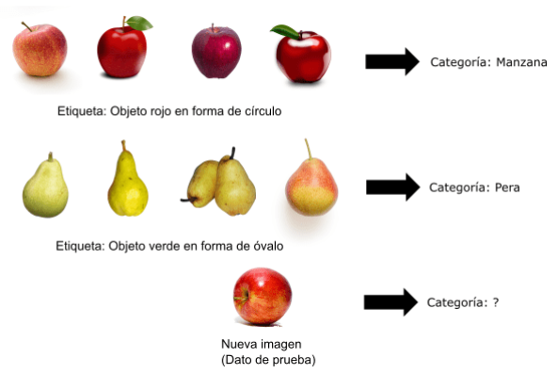
Aprendizaje Supervisado por clasificación
Introducción a Machine Learning
Seminario en ciencia de datos

Slide 8
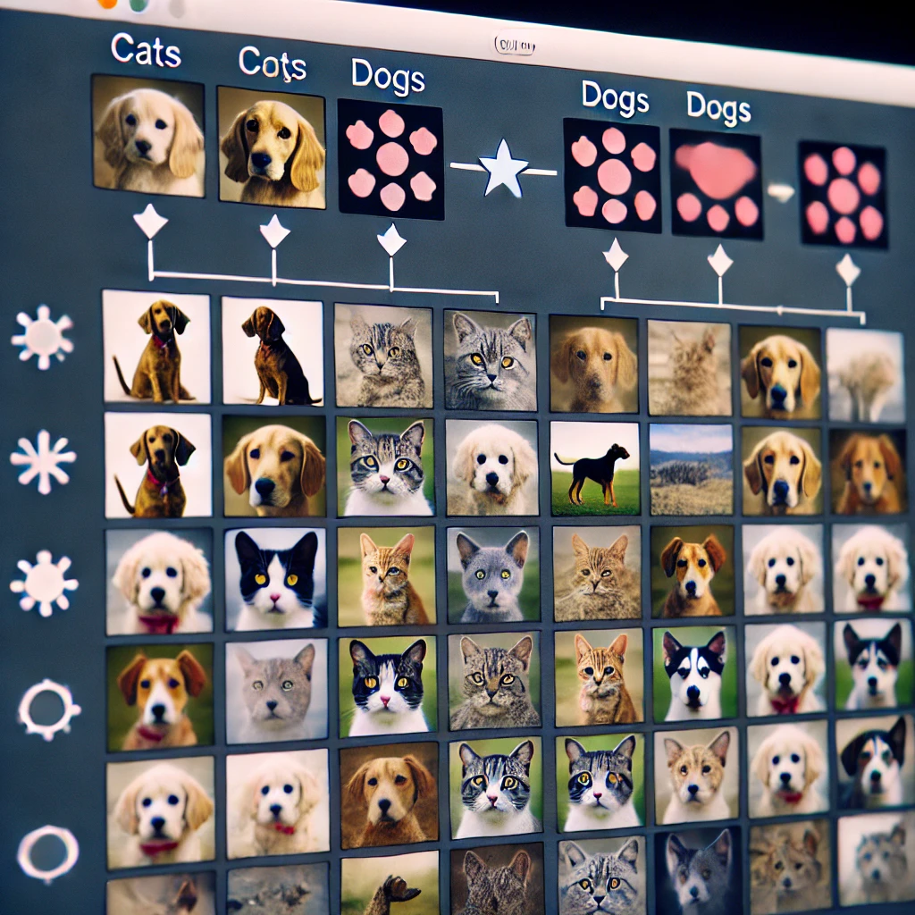
Aprendizaje No Supervisado
Introducción a Machine Learning
En el mundo de la inteligencia artificial: le damos a un programa una gran cantidad de datos, pero no le decimos qué buscar o cómo organizarlos. El programa busca patrones por sí solo. Por ejemplo:
Si tiene fotos de gatos y perros, puede separarlas en dos grupos, aunque no sepa que uno es "gato" y el otro "perro".
Seminario en ciencia de datos

Slide 9
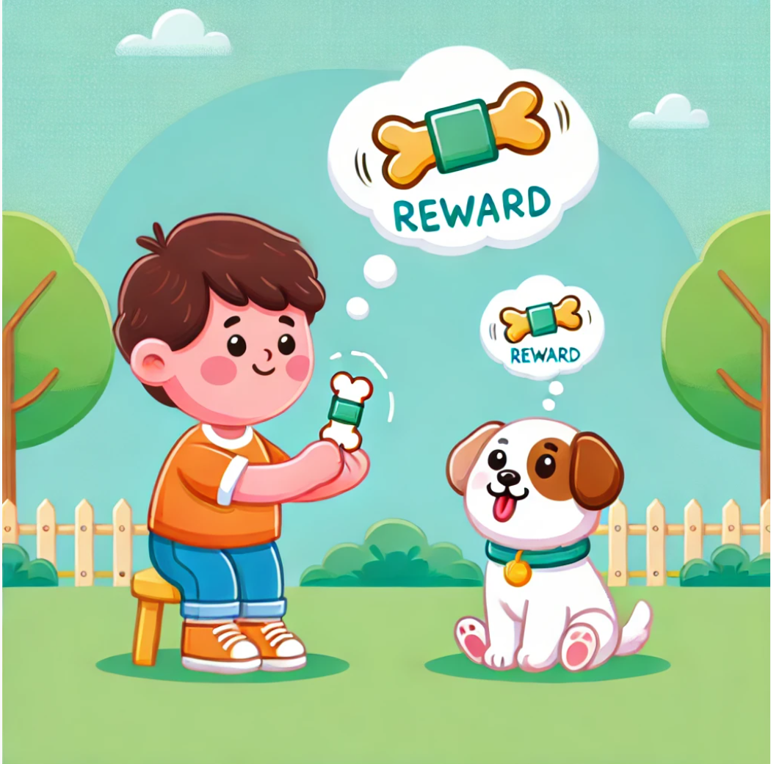
Aprendizaje Por Refuerzo
Introducción a Machine Learning
¡Claro! El aprendizaje por refuerzo es como entrenar a un perrito. Imagina que quieres que tu perrito aprenda a sentarse. Cada vez que se sienta correctamente, le das una galleta (¡recompensa!). Pero si no se sienta o hace algo diferente, no obtiene nada.
En el mundo de las máquinas, es parecido: le enseñamos a un programa o robot a tomar decisiones probando diferentes cosas, y cada vez que hace algo bien, le damos puntos (como las galletas del perrito). Si hace algo mal, no obtiene puntos o incluso pierde algunos.
Seminario en ciencia de datos

Slide 10
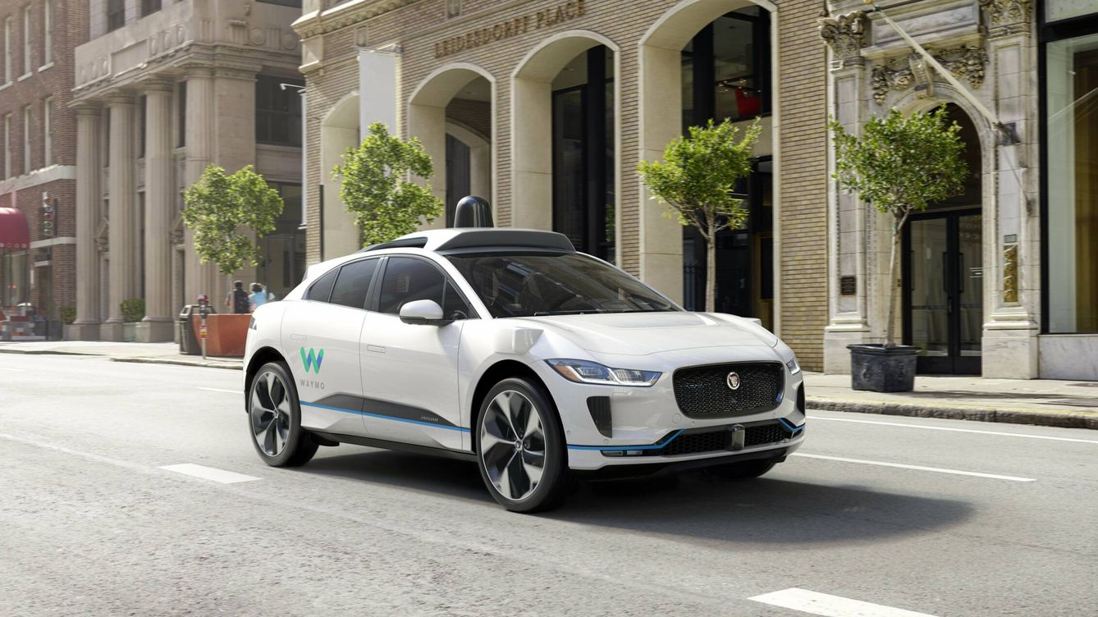
Aprendizaje Por Refuerzo
Introducción a Machine Learning
Los vehículos autónomos son uno de los ejemplos más fascinantes del uso de aprendizaje por refuerzo. Aquí te explico cómo funciona este proceso en más detalle:
El reto de los vehículos autónomos
Un auto sin conductor debe:
Navegar en carreteras y calles complejas.
Detenerse en señales de alto, respetar semáforos y ceder el paso.
Evitar accidentes con otros vehículos, peatones o ciclistas.
Tomar decisiones en tiempo real, como cambiar de carril, frenar o acelerar.
Seminario en ciencia de datos

Slide 11
Ejercicio Practico
Ejercicio Practico
01
Seminario en ciencia de datos

Slide 12
Conclusión
Gracias por tu atención
Seminario en ciencia de datos

